Slide 1
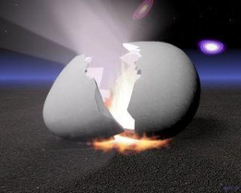
Începuturi

Slide 2
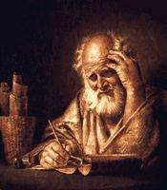
Ezra
un mare vizionar

Slide 3
El a fãcut ca toți oamenii,
ieșiți dintr'unul singur,
sã locuiascã pe toatã fața pãmîntului;
le-a așezat anumite vremi și
a pus anumite hotare locuinței lor,
ca ei sã caute pe Dumnezeu,
și sã se sileascã sã-l gãseascã bîjbãind,
mãcar cã nu este departe de fiecare din noi.

Slide 4
Începuturile sunt sacre

Slide 5
Începuturile sunt sacre
Aduceţi-vă aminte
de zilele de la început,
când, după ce aţi fost luminaţi...

Slide 6
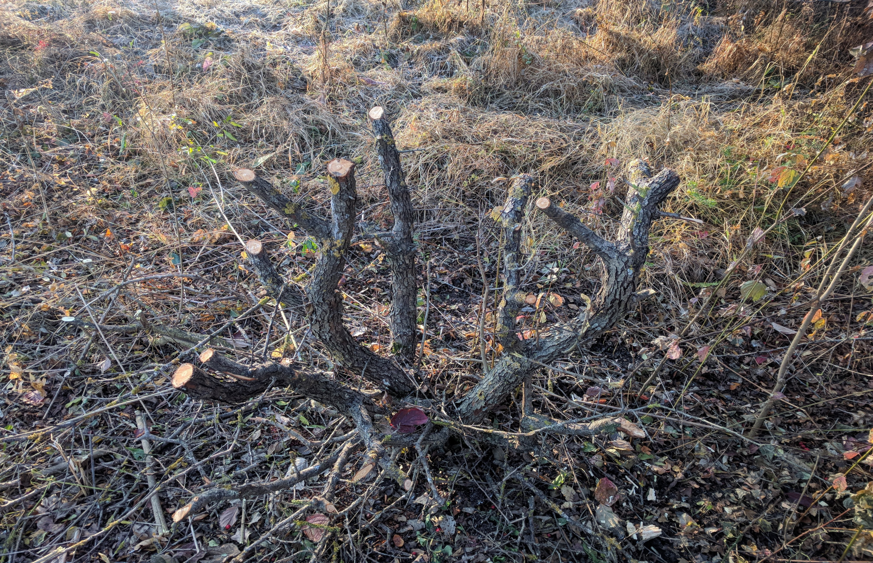
Începuturi

Slide 7
Începuturi
Căci cine dispreţuieşte ziua începuturilor slabe?
Aceştia şapte vor privi cu bucurie
cumpăna în mâna lui Zorobabel.
Aceştia şapte
sunt ochii Domnului,
care cutreieră tot pământul.”

